Slide 1

성 균 관 대 학 교
S I O R
로 봇 학 회

Slide 2
2022년 05월 08일
EMBEDDED
4 주 차

Slide 3
목차
버튼 입력
ADC
인터럽트

Slide 4
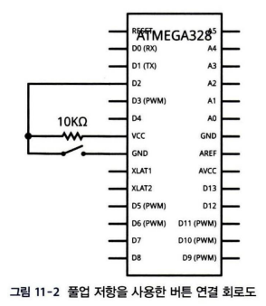
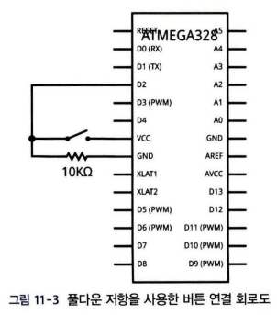
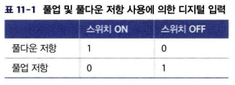
atmega328
버튼 입력
ATmega328에는 풀업 저항 포함
① DDRx : 데이터 방향(입력 or 출력)
② PINx : 디지털 데이터 읽어오기
③ PORTx : 출력값 기록(DDRx=1),
풀업 저항 사용 여부(DDRx=0)

Slide 5
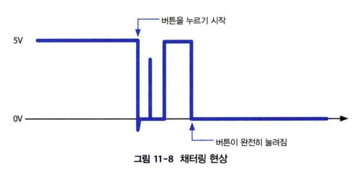
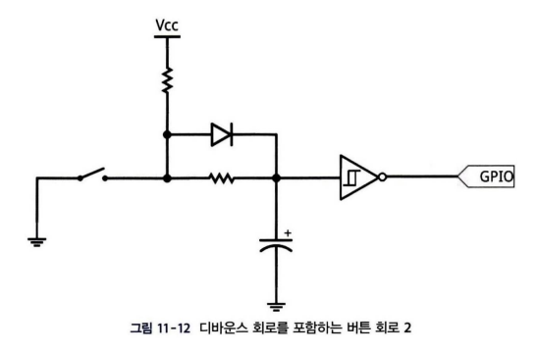
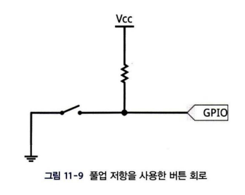
atmega328
버튼 입력
① 버튼 누르고 일정시간 입력 무시
② 짧게 2번 검사
C : 진동에 의한 전압 변동 일부 흡수
Diode : 충전속도 빠르게
R : 방전속도 빠르게
슈미트 트리거: 완만한 전압 변화

Slide 6
atmega328
버튼 입력
① 버튼 누르고 일정시간 입력 무시
② 짧게 2번 검사
C : 진동에 의한 전압 변동 일부 흡수
Diode : 충전속도 빠르게
R : 방전속도 빠르게
슈미트 트리거: 완만한 전압 변화

Slide 7
EMBEDDED
ATmega328의 ADC
마이크로 컨트롤러: 주변 환경으로부터 데이터를 획득, 이를 처리하여 시스템을 제어하는 목적으로 사용
ADC 필요한 이유: 주변 환경으로부터 획득할 수 있는 데이터(주로 센서로 획득)는 아날로그 데이터지만 마이크로 컨트롤러는 binary의 디지털 데이터만 처리 가능
아날로그 전압 입력->ADC(디지털데이터로 변환)->CPU
*ADC(Analog-Digital Converter, 아날로그-디지털 변환기)

Slide 8
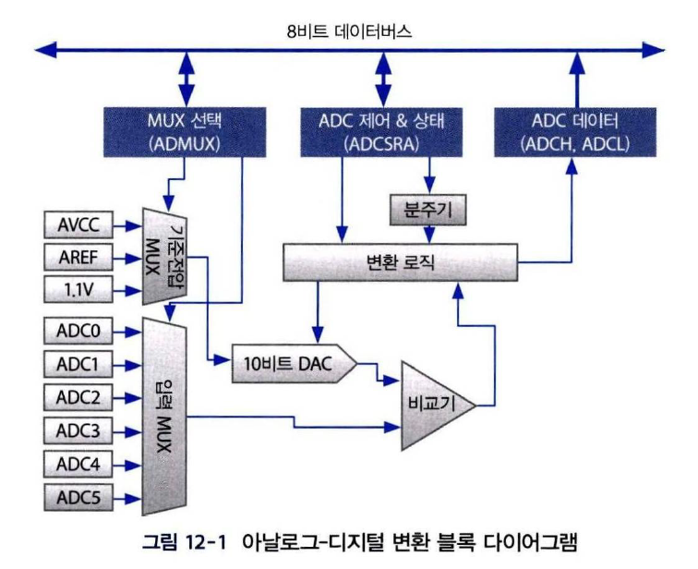
EMBEDDED
ATmega328의 ADC
10비트 해상도의 ADC
입력되는 아날로그 전압을 0~1023-1까지 표현 가능
분주기: AD변환은 시간 많이 걸려서 메인 clock 속도를 낮추는데 사용
기준전압: AD변환에서 1023의 디지털 값으로 변환할 값 의미
입력 채널의 값과 기준전압을 비교해 가며 변환이 이루어짐
*기준 전압 5V라면, 구별 가능한 전압의 차이는 약5/1023=4.89mV 정도이다.
ADC 채널: 6개 (PC0~PC5, 아두이노 14~19번 핀)
MUX를 통해 한 번에 한 개의 아날로그 입력만 디지털로 변환 가능

Slide 9
EMBEDDED
AD 변환을 위한 레지스터
ADMUX: AD변환 위해 기준 전압과 입력 채널 설정을 위한 레지스터
ADCSRA: AD 과정을 제어하기 위한 레지스터
ADC: 변환된 데이터를 저장하기 위한 레지스터

Slide 10
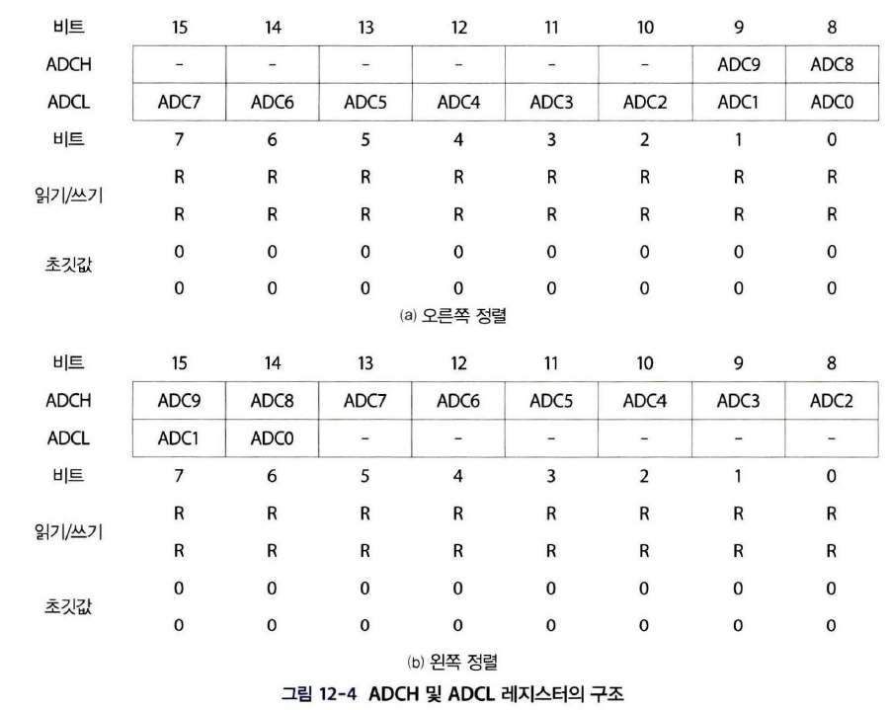
EMBEDDED
1. ADC(저장 R) (ADCH, ADCL 조합)
ADC: 해상도가 10bit
ADCH, ADCL: 레지스터는 8bit이므로 2개 사용 (변환된 데이터를 나누어 저장), 6bit는 사용X
데이터 정렬 방식 2가지(ADMUX에 의해 결정됨)
오른쪽 정렬: ADCH의 상위 6it사용 X
왼쪽 정렬: ADCL의 하위 6bit 사용 X
두 개 합한 것을 16bit 크기의 가상 레지스터 ADC로 사용
오른쪽 정렬이 디폴트 값

Slide 11
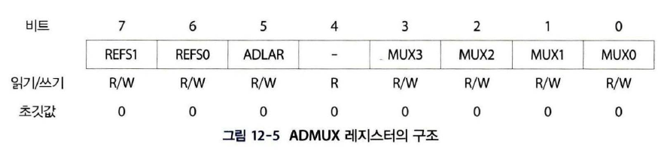
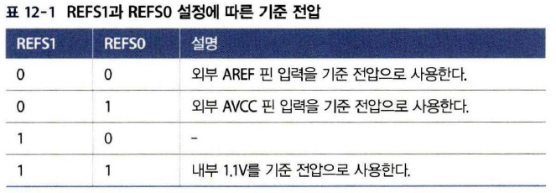
EMBEDDED
2. ADMUX
ADMUX: AD변환을 위한 기준 전압과 입력 채널 선택 위해 사용
비트3~0 MUX3~0
: 채널 선택 위해 사용, 사용하고자 하는 포트 번호 설정
UNO의 경우, 0(A0)~5(A5)번까지 6개 채널 사용가능
비트7 REFS1, 비트6 REFS0
: AD 변환의 기준 전압 선택(Reference Selection)위해 사용
비트5 ADLAR
:변환된 디지털 저장 방법 설정 위해 사용
1: 왼쪽 정렬, 0: 오른쪽 정렬

Slide 12
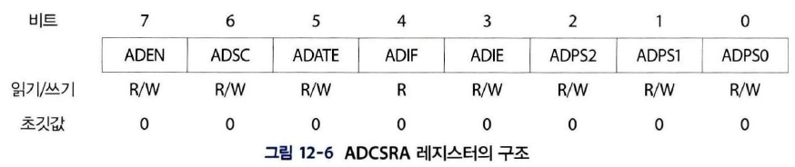
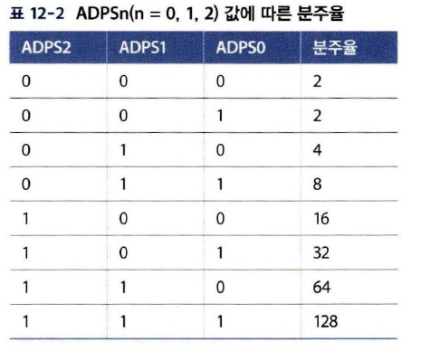
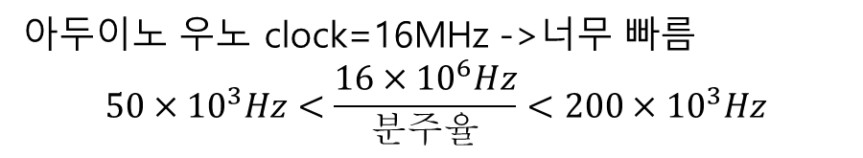
EMBEDDED
3. ADCSRA
ADCSRA: ADC Control and Status Register A
AD변환의 상태를 나타내거나 AD 변환 과정을 제어하기 위해 사용된다.
비트6 ADSC (ADC Start Conversion)
: AD변환을 시작하도록 하는 비트, 변환 끝나면 0으로 클리어된다.
*단일변환: 각 변환 시작하기 위해/프리러닝: 첫번째 변환 시작하기 위해 사용
비트5 ADATE (ADC Auto Trigger Enable)
: 선택된 트리거 신호에 의해 변환이 시작되도록 설정하기 위해 사용
0인 경우, 단일 모드 변환 모드
비트7 ADEN (ADC Enable)
: ADC 활성화시티는 비트
디폴트 값이 0이므로 ADC를 사용하려면 1로 설정해야 한다.
비트3 ADIE (ADC Interupt Enable)
: AD 변환이 종료된 후 인터럽트 발생을 허용하느 비트
비트4 ADIF (ADC Interupt Flag)
: AD 변환이 종료되고 데이터 레지스터가 업데이트 되면 1로 set된다.
비트2~0 ADPS2~0
: ADC clock을 위한 분주율 설정
아두이노 우노 clock=16MHz ->너무 빠름
$$50×{10}^{3}Hz<\frac{16×{10}^{6}Hz}{분주율}<200×{10}^{3}Hz$$

Slide 13
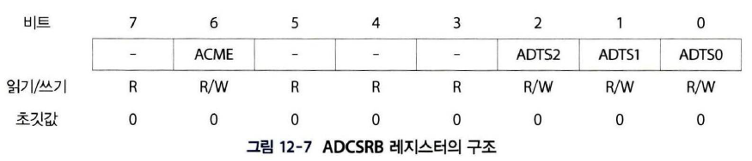
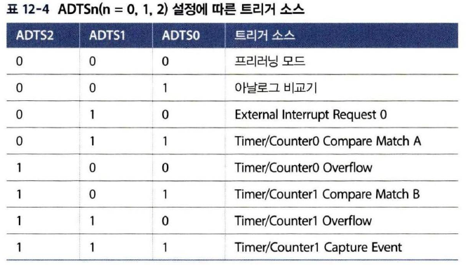
EMBEDDED
4. ADCSRB
ADCSRB: 트리거 소스 선택을 설정
*000제외하고는 모두 트리거가 발생하는 경우임
비트6 ACME(Analog Cpmparator Multiplexer Enable)
: 2개 값을 비교하는 비교기를 위해 사용되는 비트
비트2~0 ADTSn(n-0,1,2) (ADC Auto Trigger Source)
: AD 변환을 시작하는 트리거 신호를 선택할 수 있도록 해준다.
트리거 소스의 디폴트 값은 000(2): 프리러닝 모드
(ADCSRA 레지스터의 ADATE 비트가 1인 경우 프리러닝 모드, 0이면 단일 모드 임을 기억)

Slide 14
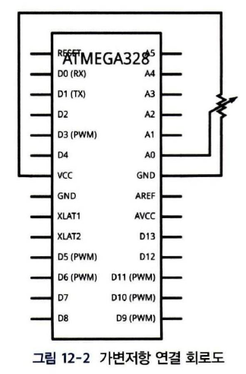
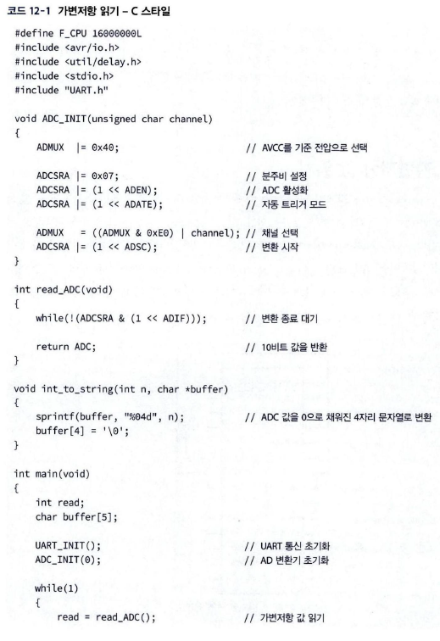
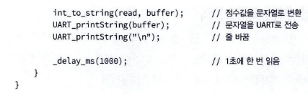
EMBEDDED
가변저항 값 읽기 실습
A0에 연결된 가변저항 값을 읽어 1초에 한 번 출력해주는 코드
결과: 0~1023까지 값 출력됨

Slide 15
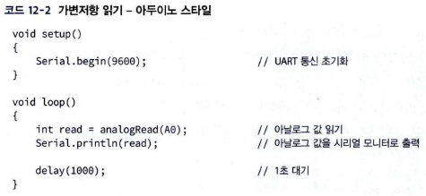
EMBEDDED
가변저항 값 읽기 실습
*아두이노에서는 analogRead 함수를 통해 간단하게 아날로그 데이터를 디지털로 변환하여 읽어들일 수 있다.

Slide 16
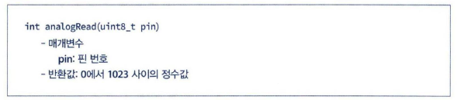
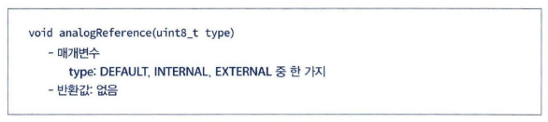
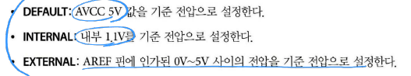
EMBEDDED
가변저항 값 읽기 실습
*analogRead 함수: 디폴트로 기준전압 AVCC 사용
*analogReference 함수: 기준 전압 변경 가능, 3가지 경우 가능

Slide 17
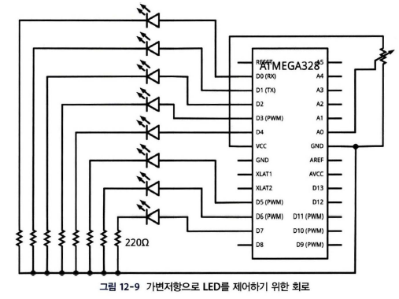
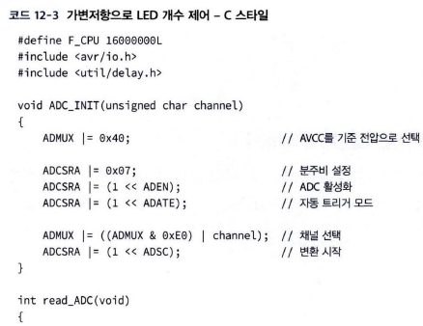
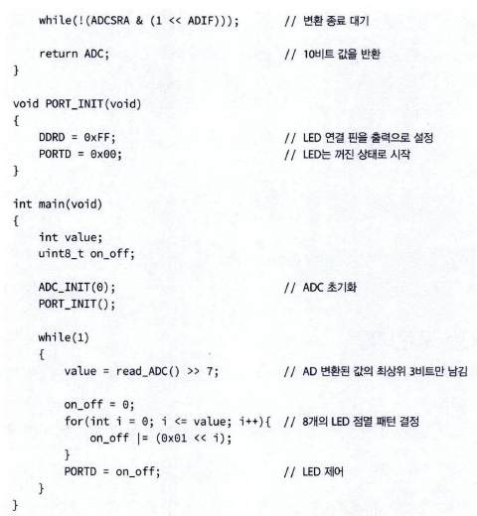
EMBEDDED
가변저항으로 LED 제어 실습
*idea: AD 변환된 값은 10bit이므로 7비트 만큼 오른쪽으로 이동해 최상위 3bit를 이용해서 8개의 led 조절 가능

Slide 18
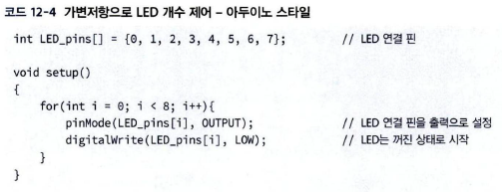
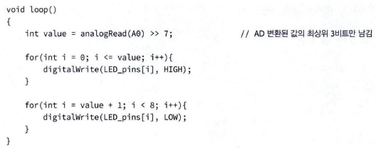
EMBEDDED
가변저항으로 LED 제어 실습

Slide 19
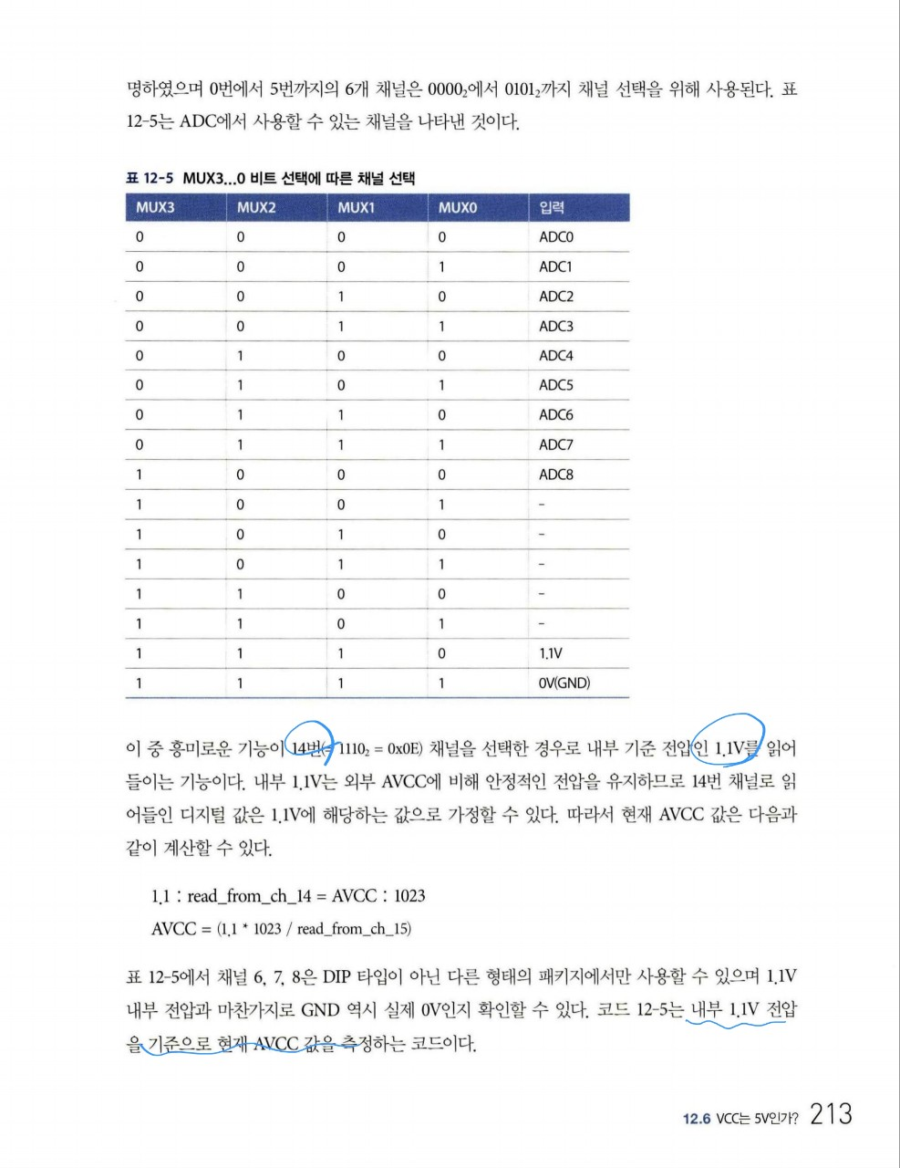
EMBEDDED
AVCC 읽기 실습
*USB를 통해 전원을 공급방아 사용하는데, 그 전압을 측정해보면 정확하게 5V가 X
고정X, 컴퓨터의 동작상태에 따라 변함->출력 전압 범위가 좁은 경우 오류로 이어질 가능성 有
*ATmega328에서는 AVCC값 계산 가능
원리: 내부 1.1V 전압을 기준으로 현재 AVCC값을 측정한다.
ADC 채널 선택할 때 사용하는 ADMUX의 하위 4bit를 이용하여 내부 기준 전압 1.1V를 읽어들일 수 있다. (1110, 14번 채널 선택하면 됨)
내부 1.1V는 외부 AVCC에 비해 안정적->1.1V기준으로 비교
A D A D

Slide 20
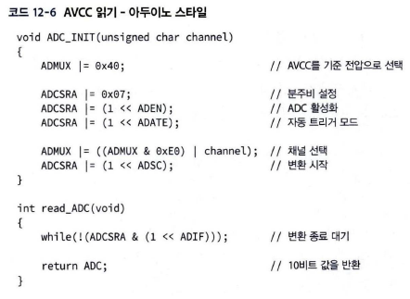
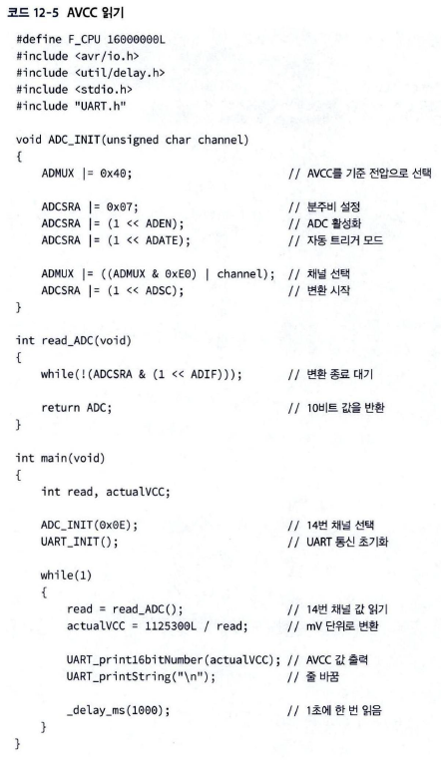
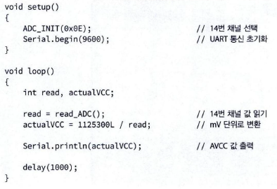
EMBEDDED
*실습을 해보면 5V와 가깝긴 하지만 값이 계속 변함을 확인할 수 있다.
AVCC 읽기 실습

Slide 21
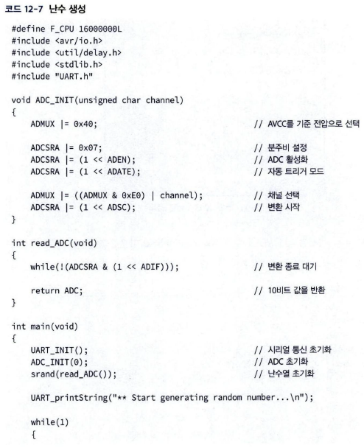
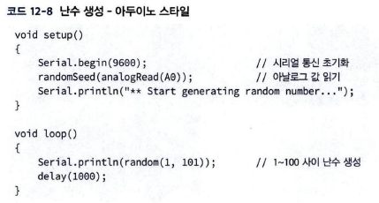
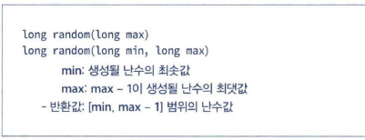
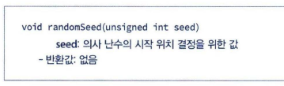
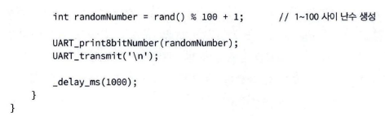
EMBEDDED
난수 생성 실습
*마이크로컨트롤러에서 생성되는 난수는 실제 난수가 아닌 계산에 의해 생성되는 의사 난수
항상 동일한 순서로 만들어짐
해결방안: 시작값을 현재 시간으로 설정하여 난수를 발생시키자
*Atmega328에는 현재 시간 알아낼 수 있는 장치X
대안: 회로가 연결되지 않은 아날로그 입력 핀의 입력값을 사용
*C
rand함수
srand 함수
*아두이노
random함수
randomSeed함수

Slide 22
폴링 방식
어떤 특정한 사건이 발생하였는지를 반복적으로 검사하고 사건이 발생하였을 때 특정한 동작을 수행하는 방식
단점 – 두 가지 작업 동시 진행 불가
→ 인터럽트

Slide 23
인터럽트
하드웨어 / 소프트웨어 인터럽트
마이크로컨트롤러에서의 인터럽트 – 하드웨어
하드웨어 인터럽트 – 외부 / 내부
내부 – ATmega328 내부의 장치에 의해 발생
외부 – ATmega328의 범용 입출력 핀에 가해지는 입력의 변화

Slide 24
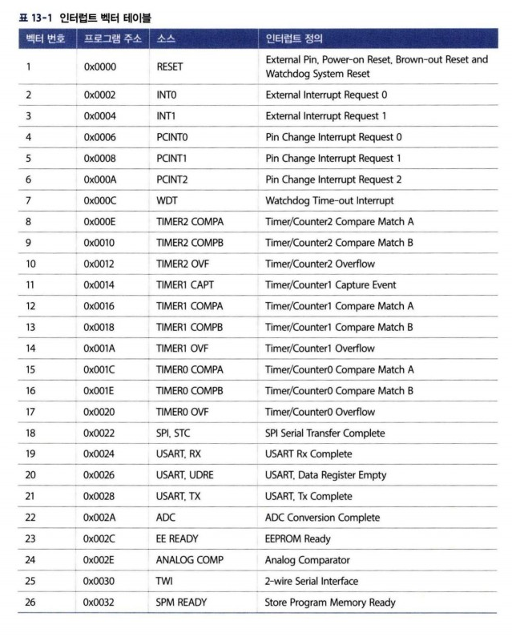
인터럽트 핀
인터럽트 발생
인터럽트 번지로 이동
인터럽트를 처리할 ISR의 주소 찾기
ISR로 이동하여 처리
*Interrupt Service Routine - ISR*

Slide 25
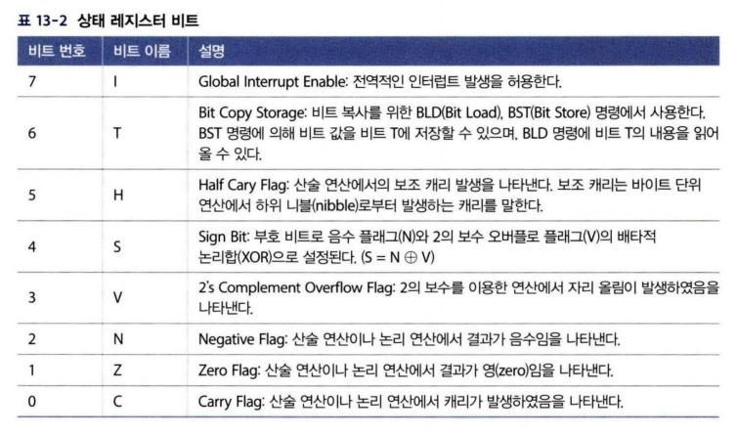
인터럽트 발생 조건
SREG 레지스터
→ 전역적인 인터럽트 허용
+ ADC 인터럽트
ADCSRA 레지스터의 ADIE
→ 개별 인터럽트 허용

Slide 26
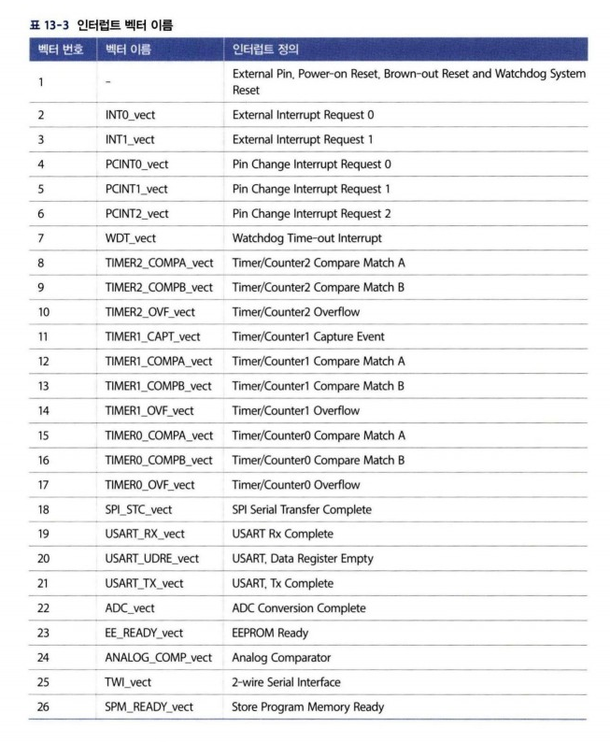
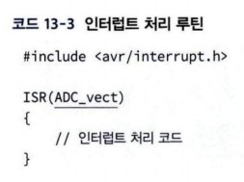

Slide 27
인터럽트 주의 사항
1. ISR 내부에 또다른 인터럽트 지양
메모리 문제, 중요한 인터럽트 놓칠 가능성
( 전역 인터럽트 활성 비트인 I 비트 자동 클리어)
2. 낮은 번호의 비트가 우선순위

Slide 28
인터럽트 관련 명령어
Volatile
변수가 다른 위치에서 변할 수 있게
ATOMIC_BLOCK – 한 클록에 데이터 처리 불가 대안
ATOMIC_BLOCK 내부에서는 인터럽트 불가
ATOMIC_FORCEON, ATOMIC_RESTORESTATE (변수)
상태 레지스터 값 보존 여부

Slide 29
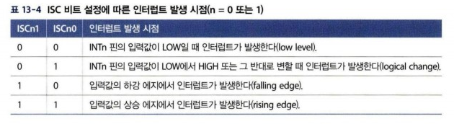
외부 인터럽트
INT0 (디지털 2핀만), INT1 (디지털 3핀만)
(RESET을 제외한 우선 순위 짱)
→ EIMSK
인터럽트 발생 시점
EICRA
LOW
CHANGE
RISING
FALLING

Slide 30
성 균 관 대 학 교
Thank You
로 봇 동 아 리

